Slide 1
CONTABILIDAD BÁSICA UNIDAD III

Slide 2
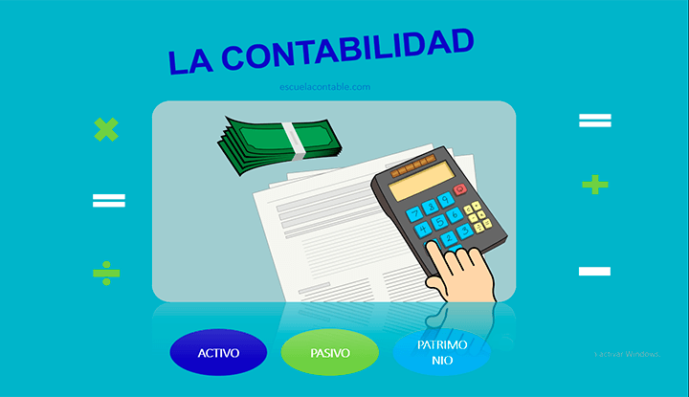
LA CONTABILIDAD BÁSICA O GENERAL
La contabilidad básica es única en sus principios y múltiple en sus aplicaciones
La Contabilidad es un conjunto de principios y procedimientos contables fundamentales utilizados para registrar, organizar y analizar las transacciones financieras de una empresa o entidad. Su objetivo es proporcionar información financiera precisa y útil para la toma de decisiones y la presentación de informes financieros.
El tipo de contabilidad a utilizar en una empresa u organización puede depender de las necesidades específicas que pueden requerir la adopción de enfoques y prácticas contables adicionales o combinados. La contabilidad es una herramienta flexible que se adapta a diversas situaciones y contextos para satisfacer las necesidades de información de los usuarios internos y externos.

Slide 3
La contabilidad se divide en varias ramas, cada una con un enfoque específico y un conjunto de prácticas y principios. A continuación, te presento un resumen de los principales tipos de contabilidad:
Contabilidad Financiera:
Propósito: Proporcionar información financiera precisa y detallada a los interesados externos, como inversionistas, acreedores y reguladores.
Características:
Preparación de estados financieros (balance general, estado de resultados, flujo de efectivo).
Cumplimiento de normas contables como las Normas Internacionales de Información Financiera (NIIF) o los Principios de Contabilidad Generalmente Aceptados (GAAP).
Ejemplo: Elaboración del balance general para presentar a los accionistas.

Slide 4
Contabilidad de Gestión (o Contabilidad Administrativa):
Propósito: Proporcionar información para la toma de decisiones internas de la empresa.
Características:
Análisis de costos, presupuestos y pronósticos financieros.
Evaluación de la eficiencia operativa y la rentabilidad de proyectos.
Ejemplo: Preparación de un presupuesto anual para la planificación financiera interna.

Slide 5
Contabilidad de Costos:
Propósito: Determinar el costo de producción de bienes o servicios.
Características:
Cálculo y control de costos directos e indirectos.
Análisis de costos fijos y variables.
Ejemplo: Cálculo del costo unitario de producción de un producto.

Slide 6
Contabilidad Fiscal (o Tributaria):
Propósito: Cumplir con las obligaciones fiscales y tributarias de una entidad.
Características:
Cálculo y presentación de declaraciones de impuestos.
Cumplimiento de las leyes y regulaciones fiscales.
Ejemplo: Preparación de la declaración anual de impuestos de una empresa.

Slide 7
Contabilidad Gubernamental:
Propósito: Gestionar y controlar los recursos financieros de entidades gubernamentales.
Características:
Seguimiento de ingresos y gastos públicos.
Cumplimiento de normas y regulaciones gubernamentales.
Ejemplo: Elaboración de informes financieros para un municipio.

Slide 8
Contabilidad Forense:
Propósito: Investigar fraudes y analizar disputas financieras.
Características:
Examen detallado de registros financieros para detectar irregularidades.
Presentación de pruebas en procedimientos legales.
Ejemplo: Investigación de un posible fraude contable en una empresa.

Slide 9
Contabilidad Ambiental:
Propósito: Medir y comunicar el impacto ambiental de las actividades empresariales.
Características:
Evaluación de costos y beneficios ambientales.
Informes de sostenibilidad y responsabilidad social corporativa.
Ejemplo: Análisis del costo ambiental de la producción industrial.

Slide 10
EJEMPLOS DE APLICACIÓN DE LA CONTABILIDAD SEGÚN SU RAMA O ACTIVIDAD

Slide 11
Empresas manufactureras: Las empresas que producen bienes suelen utilizar la contabilidad de costos para determinar los costos de producción de sus productos y calcular el costo de venta, y a su vez deben utilizar la contabilidad general para registra todas las transacciones financieras, incluidos los costos de producción y las ventas.
Empresas de servicios de alimentación: Restaurantes y negocios relacionados pueden utilizar la contabilidad de costos para calcular el costo de los alimentos y bebidas vendidos, mientras que la contabilidad general abarca otros gastos operativos y los ingresos generales.
Las empresas comerciales: Si solo se dedican a la compra y venta de productos, sin ningún proceso de producción o transformación, generalmente llevan la contabilidad general como su principal forma de contabilidad.
La razón principal es que no necesitan calcular los costos de producción o realizar análisis de costos complejos, ya que solo se dedican a la compra y venta de productos y es suficiente para mantener un registro adecuado de sus operaciones financieras y cumplir con sus obligaciones fiscales y legales.

Slide 12
Los conceptos y elementos clave de la contabilidad básica incluyen
Para entender a la contabilidad general se debe conocer algunos términos importantes que les va a ayudar a identificar mejor las cuentas contables:
Cuenta Contable: Las cuentas contables se registran utilizando el sistema de partida doble, lo que significa que cada transacción afecta al menos dos cuentas: una cuenta se debita (aumento) y otra se acredita (disminución).
Plan o catálogo de cuentas contables: Es una estructura organizada y sistemática que define todas las cuentas que serán utilizadas en el sistema contable de una empresa u organización
Partida Doble: Toda transacción debe tener al menos un registro en la columna de débito (lado izquierdo de la cuenta) y al menos un registro en la columna de crédito (lado derecho de la cuenta), el valor total de los débitos debe ser igual al valor total de los créditos
Débitos: Es una operación que registra un aumento en el saldo de una cuenta de activo o un decremento en el saldo de una cuenta de pasivo o patrimonio, y es respaldada con un documento (Nota de débito).
Créditos: Registra un aumento en el saldo de una cuenta de pasivo o patrimonio, o un decremento en el saldo de una cuenta de activo, y es respaldada con un documento (Nota de crédito).

Slide 13
PCGA :Conjunto de normas, reglas y procedimientos que establecen las bases para la elaboración de los estados financieros y registros contables de una entidad.
Ente Contable: Se refiere a cualquier entidad, organización o empresa que mantiene registros contables formales para registrar sus transacciones financieras y económicas.
Ente Económico: Se refiere a cualquier unidad identificable que realiza actividades económicas, ya sea produciendo bienes o servicios, distribuyendo recursos o generando ingresos.
Transacciones: Es un evento o acción que involucra un intercambio de bienes, servicios, dinero o derechos económicos entre dos o más entidades. En el contexto contable y financiero, una transacción representa cualquier evento económico que afecta la situación financiera de una empresa u organización y que requiere ser registrado en los libros contables.
Informes Financieros: Son reportes que resumen y presentan la información financiera y contable de una empresa u organización en un período determinado. Estos informes son elaborados siguiendo principios contables y normas establecidas para proporcionar una visión clara y precisa de la situación financiera y el desempeño económico de la entidad

Slide 14
Registro Contable: Es el proceso documentar las transacciones económicas y financieras de una empresa u organización en los libros contables, es la base de la contabilidad y es esencial para mantener un registro sistemático y preciso de todas las operaciones que afectan la situación financiera de la entidad.
Persona Natural obligada a llevar Contabilidad: Son las personas nacionales y extranjeras que realizan actividades económicas y sus ingresos son mayores a $ 100.000 o su capital de trabajo es mayor a $60.000 o sus costos gastos han sido mayores a $80.000, del año siguiente, cuyas obligaciones son llevar una contabilidad con la firma de un contador legalmente autorizado e inscrito en el Registro Único de Contribuyentes (RUC) .
Persona Natural :no obligada a llevar Contabilidad: Contrario a las obligadas a llevar contabilidad, cuyas obligaciones son llevar un registro de ingresos y egresos.
Persona Jurídica: Es una entidad pública o privada con determinados derechos y obligaciones, pueden ser una sociedad, entidades con o sin fines de lucro, entidades públicas, instituciones educativas, etc.

Slide 15
Registro de Compras: Se registra en el libro diario la compra de productos para su posterior venta
Registro de Ventas: Se registra en el libro diario la venta de productos a los clientes, incluyendo el importe del IVA.
Inventario o existencias de mercadería: Es toda la mercadería que tiene en existencias la empresa (Stock de mercadería)
Inventario Inicial: Es la cantidad de bienes o productos que una empresa tiene al comienzo de un período contable o financiero. Es el inventario que se registra al inicio del período contable antes de que se realicen compras o ventas adicionales.
Inventario Final: Es la cantidad de bienes o productos que una empresa tiene al final de un período contable o financiero. Representa el inventario que queda sin vender o sin utilizar al finalizar el período contable más las nuevas compras de mercadería.

Slide 16
Cuentas por Pagar: Se registra el monto de las deudas pendientes de pago a los proveedores por las compras realizadas a crédito a corto plazo (pasivo)
Documentos por pagar: Deudas a largo plazo, pagaré, letras de cambio (pasivo)
Cuentas por Cobrar: Se registra el monto de las ventas realizadas a crédito y aún pendientes de cobro por parte de los clientes (activo)
Caja y Bancos: Se registra el flujo de efectivo relacionado con las compras y ventas de productos, así como los pagos y cobros realizados.
Activos: Son los recursos económicos que posee la empresa, como efectivo, cuentas por cobrar, inventario, maquinaria, bienes muebles e inmuebles.
Pasivos: Representan las obligaciones de la empresa, como cuentas y documentos por pagar, préstamos y deudas pendientes de pago.
Patrimonio: Es la diferencia entre los activos y los pasivos de la empresa, lo que representa el valor neto de la entidad.
PATRIMONIO= ACTIVOS TOTALES –PASIVOS TOTALES

Slide 17
Ingresos: Son valores recibidos o valor generado por la venta de bienes o servicios.
Gastos: Son los desembolsos de dinero o valor relacionados con la producción y operación de la empresa (no se recuperan)

Slide 18
Estado de resultados: Resume los ingresos y gastos de la empresa durante un período específico para determinar si ha obtenido beneficios o pérdidas (1 año)
Balance general: Muestra la situación financiera de la empresa en un momento dado, detallando sus activos, pasivos y patrimonio neto.
Caja General: Es un fondo principal de una empresa u organización que se utiliza para manejar las transacciones diarias y los pagos regulares. Es el punto central de control para las operaciones financieras y se suele utilizar para cubrir gastos operativos importantes, como pagos de nómina, pagos a proveedores, servicios públicos, impuestos, entre otros. Las entradas y salidas de dinero en la caja general son generalmente más grandes y están relacionadas con las operaciones cotidianas de la empresa.
Caja chica: Es un fondo o cuenta de dinero en efectivo que una empresa mantiene para manejar pequeños gastos y pagos menores y ocasionales de manera rápida y conveniente.. Su objetivo principal es cubrir gastos pequeños y urgentes, como compras de suministros de oficina, refrigerios para empleados, gastos de transporte o cualquier otro gasto pequeño y no planificado.
Ciclo contable: Es el proceso de registro, clasificación y resumen de las transacciones financieras de la empresa durante un período contable.

Slide 19
OBJETIVOS DE LA CONTABILIDAD BÁSICA
El principal objetivo de la contabilidad es suministrar la información necesaria a los usuarios interesados en la situación o posición financiera y económica de una empresa, en el desarrollo de sus operaciones y en todas aquellas transacciones de las cuales es conveniente tener todo el conocimiento necesario para tomar decisiones.
Existen usuarios internos y externos de la información contable, serán ejemplo de los usuarios internos, los directores de la empresa, los accionistas, los empleados, jefes departamentales etc.; serán usuarios externos, el gobierno, las entidades crediticias (banco e instituciones Financieras), los proveedores, las entidades de control y vigilancia (Superintendencia de Bancos, compañía, etc.

Slide 20
Los objetivos de la contabilidad general son los propósitos fundamentales que guían el registro, análisis y presentación de la información financiera de un ente económico, estos objetivos son esenciales para proporcionar información relevante y precisa sobre la situación económica y financiera de la entidad. Los principales objetivos de la contabilidad general son:
Registro de transacciones: El objetivo primordial de la contabilidad es registrar todas las transacciones económicas que afectan al ente económico. Esto incluye el registro de ingresos, gastos, activos, pasivos y cambios en el patrimonio.
Presentación de informes financieros: La contabilidad busca presentar información financiera de manera clara y comprensible a través de informes financieros como el estado de resultados, el balance general.
Control financiero: La contabilidad ayuda a establecer un sistema de control interno que permite supervisar y evaluar la gestión financiera del ente económico, esto ayuda a prevenir y detectar posibles fraudes, errores y malas prácticas.
Cualquier entidad o unidad que tenga una identidad económica y que pueda llevar a cabo transacciones económicas. Estos entes pueden ser empresas, organizaciones, instituciones gubernamentales, personas individuales u otras entidades que operan en el ámbito económico.
ENTE ECONÓMICO

Slide 21
La ecuación contable y sus variaciones
La ecuación contable debe mantenerse en equilibrio en todo momento, lo que significa que la suma de los activos debe ser igual a la suma de los pasivos más el patrimonio neto. Cualquier cambio en un elemento de la ecuación afectará directamente a los otros elementos para que la ecuación siga siendo verdadera. Es importante mantener un registro preciso de todas las transacciones y operaciones financieras para mantener la integridad de la ecuación contable.
PATRIMONIO= ACTIVOS TOTALES –PASIVOS TOTALES

Slide 22
Las variaciones en la ecuación contable se producen cuando hay cambios en los activos, pasivos o patrimonio neto debido a diversas transacciones y eventos económicos. Algunas de las variaciones comunes incluyen:
Variación en los Activos: Cuando la empresa adquiere nuevos activos (compras de inventarios, propiedades, equipos, etc.) o vende activos existentes.
Variación en los Pasivos: Cuando la empresa adquiere nuevas deudas (nuevos préstamos, cuentas por pagar, etc.) o liquida pasivos existentes.
Variación en el Patrimonio: Cuando se realizan aportes adicionales de capital por parte de los propietarios, accionistas o se distribuyen dividendos a los accionistas o se generan utilidades o pérdidas en la empresa.

Slide 23
La cuenta contable, concepto, partes, clasificación, movimiento de cuentas
CUENTA CONTABLE
En contabilidad, se utilizan cuentas contables para llevar un registro ordenado de todas las transacciones financieras que afectan a la empresa, cada cuenta contable tiene un nombre descriptivo y un número único que la identifica.
Estas cuentas se agrupan en categorías y subcategorías en lo que se conoce como un "Plan de Cuentas".
Las cuentas contables se registran utilizando el sistema de partida doble, lo que significa que cada transacción afecta al menos dos cuentas: una cuenta se debita (aumento) y otra se acredita (disminución).
Algunos ejemplos de cuentas contables comunes incluyen y que van formando un plan de cuentas
1. Cuentas de activo: efectivo, cuentas por cobrar, inventario, maquinaria, etc.
2.Cuentas de pasivo: cuentas y documentos por pagar, préstamos, deudas pendientes, etc.
3. Cuentas de patrimonio: capital, utilidades, etc.
4. Cuentas de ingresos: ventas, ingresos por servicios, etc.
5. Cuentas de gastos: salarios, suministros de oficina, alquiler, etc

Slide 24
PLAN DE CUENTAS Y LA PARTIDA DOBLE
1. ACTIVO GRUPO
1.1. ACTIVOCORRIENTE SUBGRUPO
1.1.1. CAJA CUENTA CONTABLE
1.1.1.01 CAJA GENERAL SUBCUENTA
1.1.1.02 BANCOS SUBCUENTA
1.1.1.02.01 BCO PACIFICO AUXILIAR
2. PASIVO GRUPO
2.1 PASIVO CORRIENTE SUBGRUPO
2.1.1 CUENTAS Y DOCUMENTOS POR PAGAR CUENTA CONTABLE
2.1.1.01 CUENTAS POR PAGAR SUBCUENTA
2.1.1.01.01 PROVEEDOR “A” AUXILIAR
2.1.1.02 DOCUMENTOS POR PAGAR SUBCUENTA
OBSERVAR PLAN DE CUENTAS PROPUESTO

Slide 25
CICLO O PROCESO CONTABLE
ESTADO DE SITUACION INICIAL
LIBRO DIARIO
LIBRO MAYOR A DOBLE FOLIO O MAYOR EN T
BALANCE DE COMPROBACION
BALANCE GENERAL
-INDICADORES SITUACION FINANCIERA
ESTADO DE PERDIDAS Y GANANCIAS

Slide 26
Comprobantes o documentos fuente; importancia, clasificación requisitos.

Slide 28
Estados de situación inicial
SE REGISTRA TODOS LOS VALORES INICIALES QUE UNA EMPRESA O ENTIDAD, INICIA SUS ACTIVIDADES COMERCIALES, ES DECIR REGISTRA TODO LO QUE LA EMPRESA POSEE YA SEA A FAVOR (COBRAR) O EN CONTRA (POR PAGAR)

Slide 29
Estados de situación inicial, concepto, formas de presentación.

Slide 30
Libro diario, concepto, diseños, asientos simples, compuestos y mixtos.
Es un documento numerado, que le permite registrar en forma cronológica todas las transacciones realizadas por la empresa, el libro diario es el registro contable PRINCIPAL en cualquier sistema contable, en el cual se anotan todas las operaciones, se registrarán cuentas de ingresos como de gastos.

Slide 31
MODELO LIBRO DIARIO EMPRESA “COCODRILOS del 1 ENERO AL 31 DCBRE 2022

Slide 32
LIBRO MAYOR O MAYORIZACIÓN
El libro mayor precisamente lo que hace es eso; anotar las cantidades que intervienen en los asientos en su correspondiente cuenta del libro mayor, representada por una T.
El libro más importante en cualquier contabilidad, en el que se registran cuentas individuales de los bienes materiales, derechos y créditos que integran el activo, pasivo, patrimonio, ingresos y gastos
En dicho libro se registran todas las transacciones anotadas en el diario principal o en los diarios.

Slide 33
LIBRO MAYOR EN “T”

Slide 34
LIBRO MAYOR A DOBLE FOLIO

Slide 35
El balance de comprobación, concepto, formas de presentación
Un balance de comprobación es un instrumento financiero que se utiliza para visualizar la lista del total de los débitos y de los créditos de las cuentas, junto al saldo de cada una de ellas (ya sea deudor o acreedor). De esta forma, permite establecer un resumen básico de un estado financiero.

Slide 36
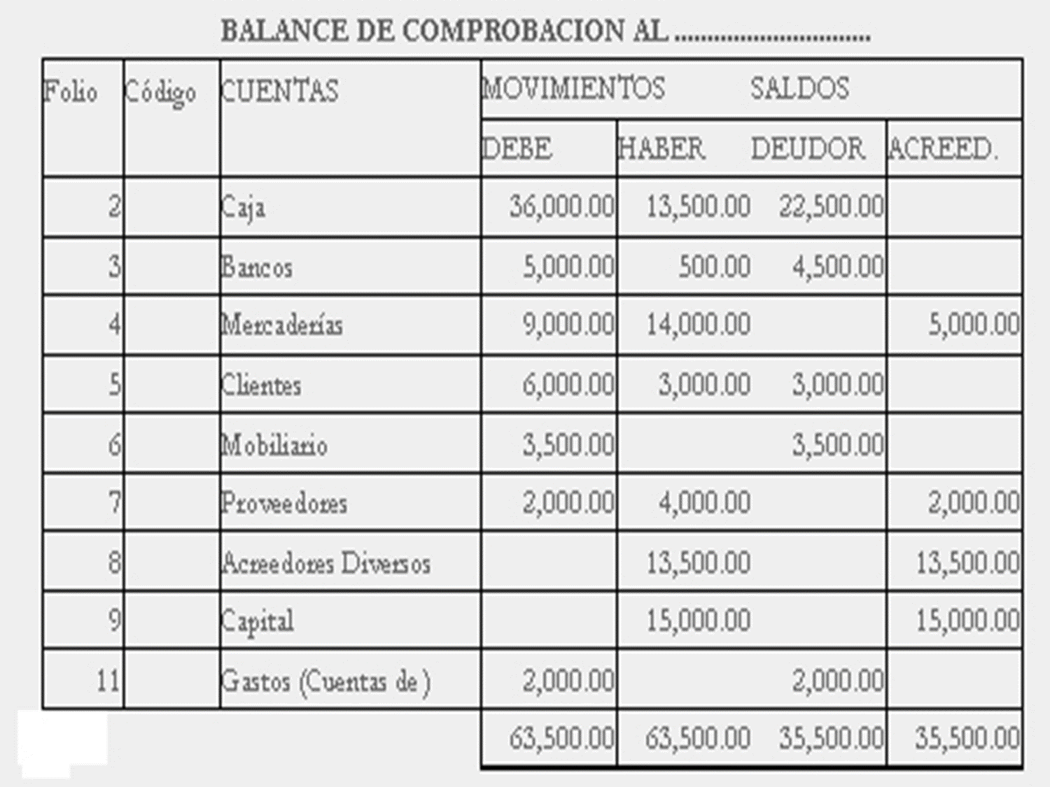

Slide 37
ELABORACIÓN DE ESTADOS FINANCIEROS conceptos, objetivos, importancia y clases.
BALANCE GENERAL-CUENTAS DE ACTIVO, PASIVO Y PATRIMONIO
ESTADO DE RESULTADOS-CUENTAS DE INGRESOS Y GASTOS-RESULTADOS

Slide 38
El Balance General
El balance general, o estado de situación patrimonial es un informe financiero contable que refleja la situación de una empresa en un momento determinado.
El estado de situación financiera se estructura a través de tres conceptos patrimoniales, el activo, el pasivo y el patrimonio neto, desarrollados cada uno de ellos en grupos de cuentas que representan los diferentes elementos patrimoniales.

Slide 39
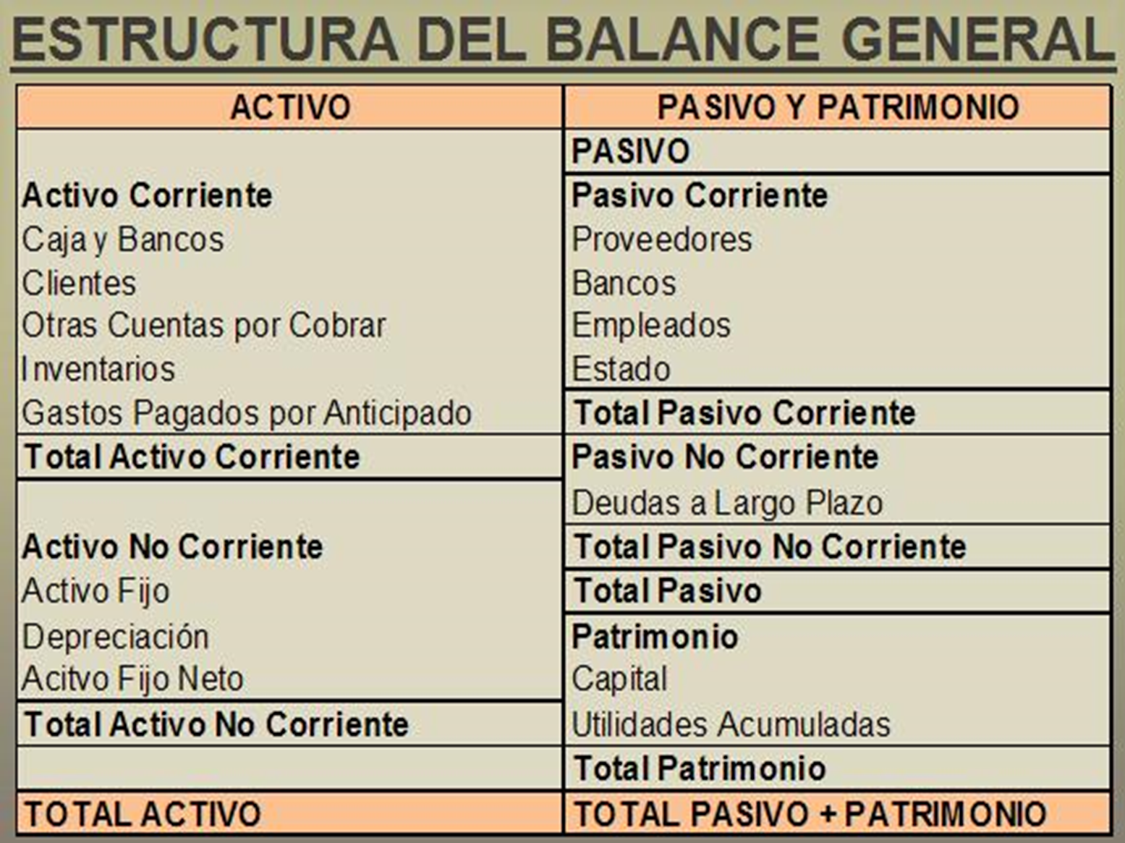

Slide 40
El Balance o estado de pérdidas y Ganancias
El estado de resultado o estado de pérdidas y ganancias es un documento contable que muestra detalladamente y ordenadamente la utilidad o perdida del ejercicio.
La primera parte consiste en analizar todos los elementos que entran en la compra-venta de mercancía hasta determinar la utilidad o pérdida del ejercicio en ventas. Esto quiere decir la diferencia entre el precio de costo y de venta de las mercancías vendidas.

Slide 41
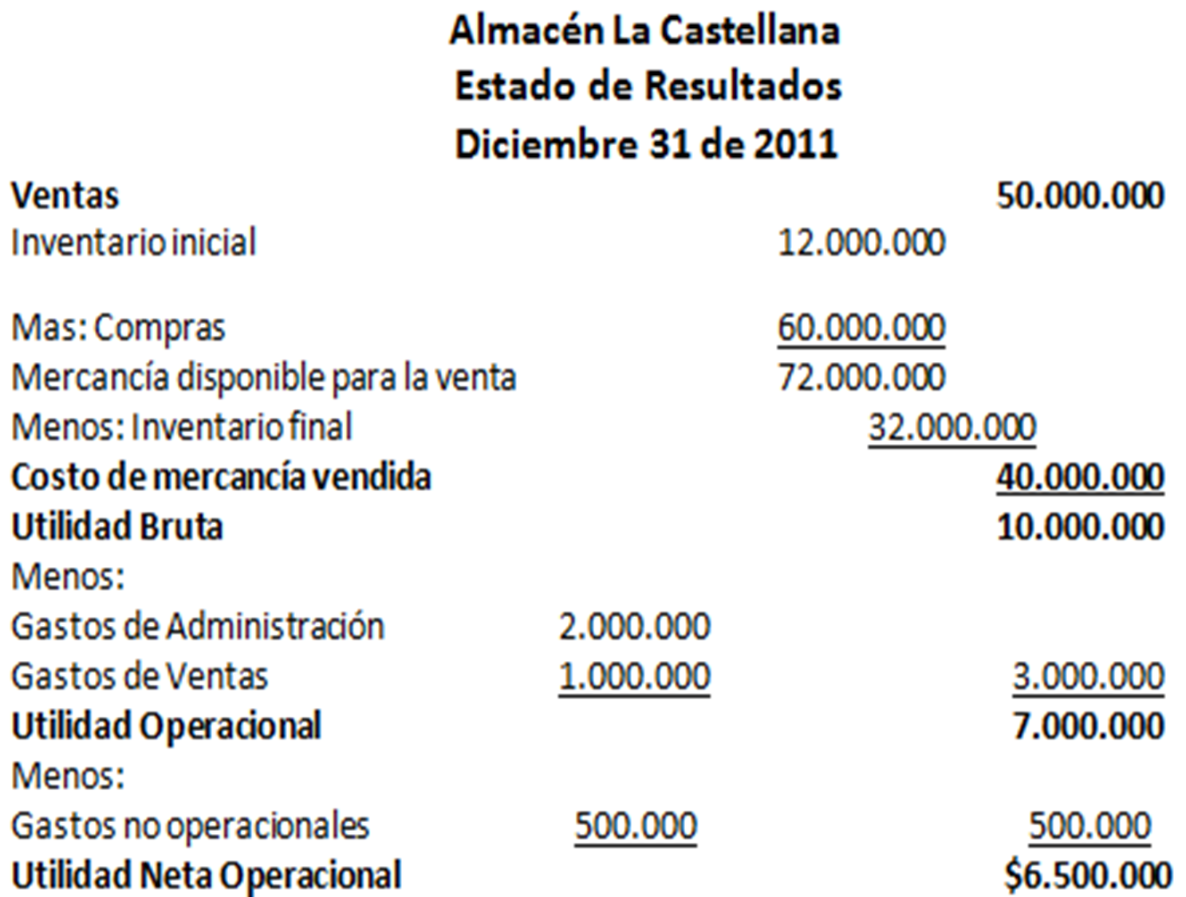

Slide 42
QUE ES IVA (IMPUESTO AL VALOR AGREGADO) 12%
(I.V.A) posee un inteligente sistema de recaudación para es Estado mediante el S.R.I.
Todos los bienes que son transformados de su estado natural, los bienes que estén destinados a la comercialización y los servicios que generen utilidad.
Esta tarifa del 12% generalmente se aplica al impuesto al valor agregado (IVA) o al impuesto sobre bienes y servicios en algunos países. El IVA es un impuesto que se añade al precio de la mayoría de bienes y servicios en cada etapa de la cadena de producción o distribución, y luego es pagado por el consumidor final.
Los bienes y servicios que se gravan con una tarifa del 12% implicarían que, al comprar esos bienes o servicios, se agregará un 12% adicional al precio original.

Slide 43
Ejemplos de bienes y servicios que pueden estar gravados con una tarifa del 12% incluyen:
Productos de consumo general como alimentos procesados, productos de limpieza, utensilios de cocina, etc.
Servicios profesionales como servicios médicos (si realiza una actividad distinta que no es atender pacientes, por ejemplo, venta de productos, venta de lentes, conferencias, renta de equipo) , servicios de abogados, servicios de consultoría, etc.
Algunos electrodomésticos y dispositivos electrónicos, ropa, calzado, electrodomésticos, etc
Transporte público y servicios de transporte (Los de transporte nacional terrestre y acuático de pasajeros y carga, así como los de transporte internacional de carga y el transporte de carga nacional aéreo desde, hacia y en la provincia de Galápagos)

Slide 44
Se encuentran gravados con tarifa cero los siguientes servicios:
Todos los productos que no son tratados, es decir, de origen natural.
1.- Los de transporte nacional terrestre y acuático de pasajeros y carga, así como los de transporte internacional de carga y el transporte de carga nacional aéreo desde, hacia y en la provincia de Galápagos. Incluye también el transporte de petróleo crudo y de gas natural por oleoductos y gasoductos;
2.- Los de salud, incluyendo los de medicina prepagada y los servicios de fabricación de medicamentos;
3.- Los de alquiler o arrendamiento de inmuebles destinados, exclusivamente, para vivienda, en las condiciones que se establezca en el reglamento;
4.- Los servicios públicos de energía eléctrica, agua potable, alcantarillado, los de recolección de basura; y, de riego y drenaje previstos en la Ley Orgánica de Recursos Hídricos, Usos y Aprovechamiento del Agua;
5.- Los de educación en todos los niveles;
Esto significa que, aunque se vendan o proporcionen estos bienes o servicios, no se agrega ningún impuesto adicional al precio original.

Slide 45
6.- Los de guarderías infantiles y de hogares de ancianos;
7.- Los religiosos;
8.- Los servicios artísticos y culturales de acuerdo con la lista que, mediante Decreto, establezca anualmente el presidente de la República.
9.- Los funerarios;
10.- Los administrativos prestados por el Estado y las entidades del sector público por lo que se deba pagar un precio o una tasa tales como los servicios que presta el Registro Civil, otorgamiento de licencias, registros, permisos y otros;
11.- Los espectáculos públicos;

Slide 46
ANÁLISIS FACTURA COMERCIAL EMPRESA LOS PILAS COM-C Actividad económica compra-venta de producto primera necesidad
EMPRESA COMERCIAL “LOS MIMADOS DEL C” RUC 0603087968001 AV. Los Shyris y Atahualpa s/n Autorización 113262785414 Obligado allevar Contabilidad
Razón Social: | Dirección:
Nombres y Apellidos | # Guía de Remisión
c
CANTIDAD | DETALLE | PRECIO UNITARIO | PRECIO TOTAL
 |  | SUBTOTAL
 |  | SUBTOTAL 0%
 |  | SUBTOTAL 12%
 |  | TOTAL DESCUENTO
 |  | IVA 12%
 |  | VALOR TOTAL FACTURA

Slide 47
Asiento prototipo cuando ala empresa genera pérdidas
PÉRDIDA DEL PRESENTE EJERCICIO xxxxxxxxxx
PÉRDIDAS Y GANANCIAS XXXXXXXXX
P/R la pérdida del presente ejercicio

Slide 48
Asiento prototipo cuando ala empresa genera UTILIDAD
PÉRDIDAS Y GANANCIAS xxxxxxxxxx
UTILIDAD DEL PRESENTE EJERCICIO XXXXXXXXX
P/R la utilidad del presente ejercicio

Slide 49
Asientos prototipo contabilidad por el sistema de cuenta múltiple
ASIENTO CONTABLE VENTAS
________________ x __________________
Caja, Bancos, Clientes XXXX
Ventas XXXX
IVA Cobrado o IVA en ventas XXXX
Para registrar la venta de mercaderías.

Slide 50
ASIENTO CONTABLE DEVOLUCIÓN EN VENTAS
______________ x ____________
Devolución en Ventas XXXX
IVA Cobrado XXXX
Caja XXXX
Para registrar la devolución de mercaderías vendidas.

Slide 51
ASIENTO CONTABLE VENTAS CON DESCUENTO
___________ x ______________
Caja, Bancos, Clientes XXXX
Descuento en Ventas XXXX
Ventas XXXX
IVA Cobrado XXXX
Para registrar la venta de mercaderías con descuento.

Slide 52
ASIENTO CONTABLE COMPRAS
__________ x _________________
Compras XXXX
IVA Pagado XXXX
Caja, Bancos, proveedores XXXX
Para registrar la compra de mercaderías.

Slide 53
ASIENTO CONTABLE DEVOLUCION EN COMPRAS
_________________ x ____________________
Caja, Bancos, Proveedores XXXX
Devolución en compras XXXX
IVA Pagado
Para registrar la devolución de mercaderías comprada.

Slide 54
ASIENTO CONTABLE COMPRA CON DESCUENTO
_________________ x _____________________
Compras XXXX
IVA Pagado XXXX
Caja, Bancos, Proveedores XXXX
Descuento en Compras XXXX
Para registrar la compra de mercaderías con descuento.

Slide 55
ASIENTO CONTABLE TRANSPORTE EN COMPRAS
_____________________ x __________________
Transporte en Compras XXXX
Caja, Bancos XXXX
Para registrar el pago de transporte para el traslado de mercadería.

Slide 56
COSTO DE VENTAS
Cuenta de naturaleza deudora, en este sistema no es considerada cuenta de movimiento en el proceso, se la utiliza como cuenta puente para determinar la pérdida o la utilidad bruta en ventas

Slide 57
CALCULO DEL COSTO DE VENTAS
Inventario Inicial 10.000
(+) Compras netas + 61.500
(=) Compras Brutas = 60.000
(+) Transporte en Compras + 3.000
(-) Devoluciones en Compras - (1.000)
(-) Descuentos en Compras - (500)
(=) Disponible para la ventas = 71.500
(-) Inventario Final - ( 8.000)
(=) Costo de ventas = 63.500

Slide 58
CALCULO DE LAS VENTAS NETAS
Ventas Brutas 500.000
(-) Devoluciones en Ventas (10.000)
(-) Descuentos en Ventas (800)
(=) Ventas Netas 489.200

Slide 59
DETERMINAR MI UTILIDAD BRUTA EN VENTAS Y LA UTILIDAD O PÉRDIDA EL PRESENTE EJERCICIO
 | VENTAS BRUTAS | 489.200
(-) | COSTO DE VENTAS | ( 63.500)
(=) | UTILIDAD BRUTA EN VENTAS |  | 425.700
(-) | GASTOS ADMINISTRATIVOS |  | (55.000)
 | Sueldos y Salarios | 25.000
 | Arriendos | 30.000
(-) | GASTOS DE VENTAS |  | (12.000)
 | Comisiones en ventas | 12.000
(-) | GASTOS FINANCIEROS |  | (1.000)
 | Interés y comisión bancaria | 1,000
(=) | UTILIDAD OPERACIONAL ANTES DE REPARTICIÓN UTILIDAD |  | 357.700

Slide 60
(=) | UTILIDAD OPERACIONAL ANTES DE REPARTICIÓN UTILIDAD | 357.700
(-) | 15% REPARTICIÓN TRABAJADORES | (53.665)
(=) | UTILIDAD ANTES DE IMPUESTOS | 304.035
(-) | 25% IMPUESTO A LA RENTA POR PAGAR | (76.008,75)
(=) | UTILIDAD/PÉRDIDA DEL PRESENTE EJERCICIO | 228.026,25

Slide 61
PROPUESTA DE UN CASO PRÁCTICO EMPRESA COMERCIAL

Slide 62
MUCHAS GRACIAS

